Slide 1
Modernismo y 98, o, Fin de siglo

Slide 2
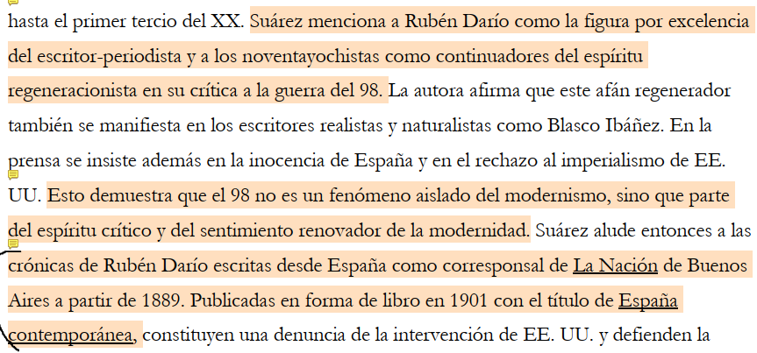
Modernismo: compromiso y estética en el fin de siglo (Ana Suárez Miramón, 2006.)

Slide 3
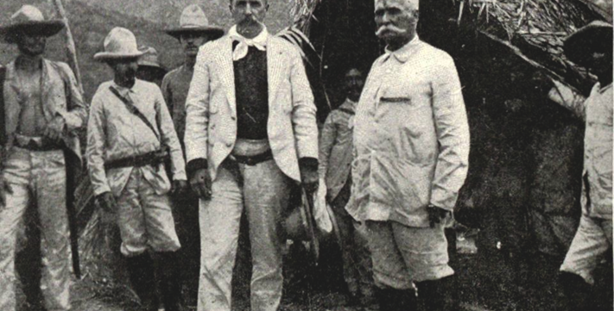
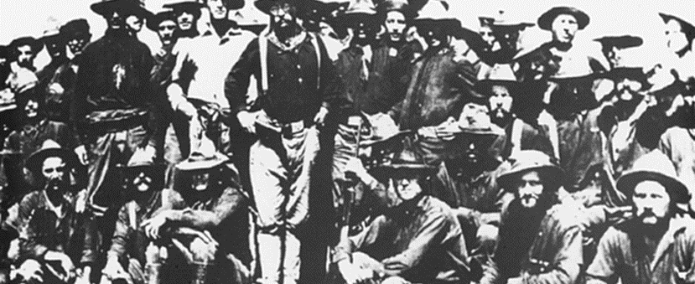
La catástrofe de la guerra del 1898
pérdida de Cuba, Puerto Rico y Filipinas en la guerra contra los Estados Unidos
política colonial represiva
los deseos de independencia de las colonias
los intereses expansionistas de los Estados Unidos

Slide 4
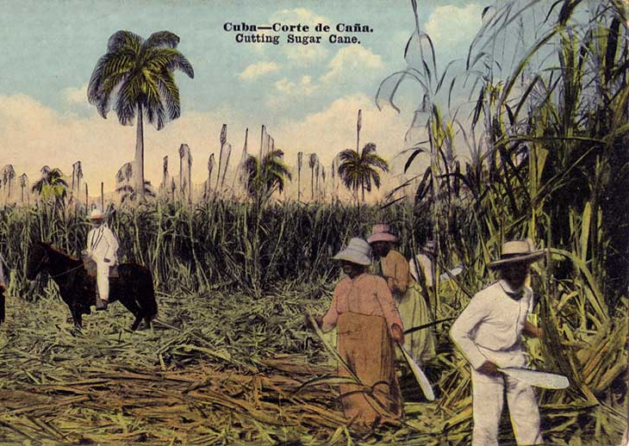
Cuba
azúcar, café y tabaco

Slide 5
Modernismo
Modos de entender el concepto:
Modernismo como un movimiento literario que se desarrolla entre 1885 y 1915, y cuya cima es Rubén Darío.
Modernismo como una época y una actitud, una tendencia general (tal interpretación fue defendida por Juan Ramón Jiménez) que refleja el espíritu de los nuevos tiempos
Modernismo literario como un movimiento de ruptura con la estética vigente, que se inicia en torno a 1880 y cuyo desarrollo fundamental alcanza hasta la Primera Guerra Mundial. Tal ruptura se enlaza con la amplia crisis espiritual del fin de siglo.

Slide 6
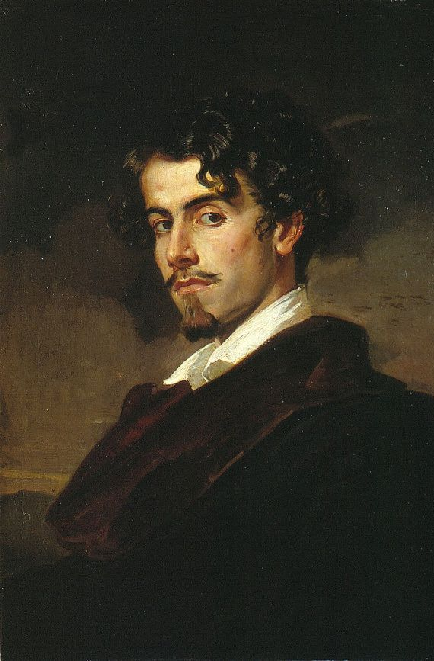
Modernismo – influencias, características, temas
Parnasianismo Simbolismo
el anhelo de perfección formal, los temas exóticos, los valores sensoriales.
búsqueda de efectos rítmicos, musicalidad.
la influencia de Bécquer: de él arranca una veta intimista y sentimental
Exterioridad sensible
el cosmopolitismo
el amor y el erotismo
los temas americanos
lo hispánico –
esteticismo dominante, enriquecimiento estilístico
refinados efectos sensoriales y hasta sensuales

Slide 7
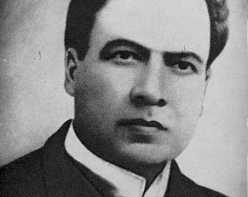
Autores
Rubén Darío
Ramón del Valle-Inclán
Antonio Machado
Juan Ramón Jiménez (antes de su giro de 1916)

Slide 8
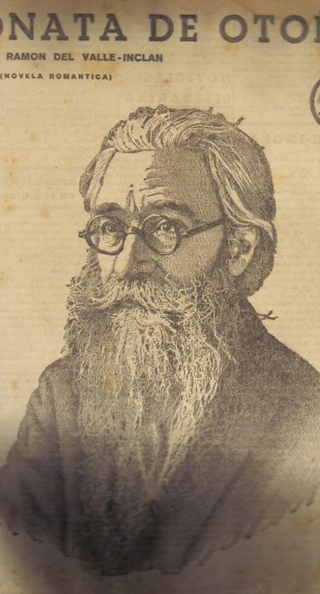

Ramón del Valle-Inclán
Memorias del Marqués de Bradomín
4 sonatas: Sonata de otoño (1902), Sonata de estío (1903), Sonata de primavera (1904) y Sonata de invierno (1905)
el protagonista es un Casanova/Don Juan gallego: Marqués de Bradomín – un aristócrata decadente estilizado – un representante de aquella ficticia aristocracia carlista pero también libertina: „carlista por estética“, como se define; romántico, mujeriego
memorias escritas en su vejez por el propio Bradomín
sensualidad mística y erotismo aristocrático decadente

Slide 9

Ramón del Valle-Inclán
Memorias del Marqués de Bradomín
descripciones estilizadas de exteriores e interiores aristocráticos: „Bajo el cielo límpido, de un azul heráldico, los cipreses venerables parecían tener el ensueño de la vida monástica. La caricia de la luz temblaba sobre las flores como un pájaro de oro, y la brisa trazaba en el terciopelo de la yerba, huellas ideales y quiméricas como si danzasen invisibles hadas.“
la atmósfera del donjuanismo blasfemo, el comportamiento egoista desenfrenado del protagonista, los rugidos lacrimógenos de las mujeres seducidas...
la perversión y el satanismo de Bradomín se contraponen a la religiosidad tradicional de sus víctimas femeninas
referencias al romanticismo: „Y nos besamos con el beso romántico de aquellos tiempos. Yo era el Cruzado que partía a Jerusalén, y Concha la Dama que le lloraba en su castillo al claro de la luna. Confieso que mientras llevé sobre los hombros la melena merovingia como Espronceda y como Zorrilla, nunca supe despedirme de otra manera.“
Ironía: diálogos de espesa cortesanía, arcaísmos chirriantes, adjetivos solemnes...
las sonatas han sido calificadas como la contrapartida novelesca de la poesía modernista de Rubén Darío

Slide 10
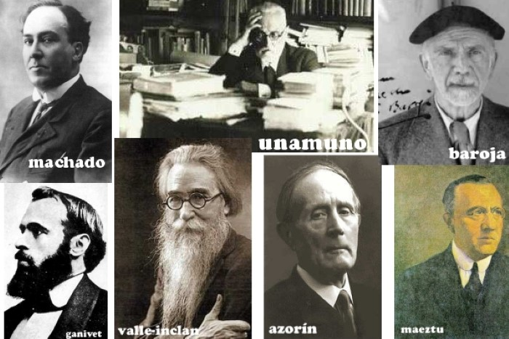
La generación del 98

Slide 11
La generación del 98 (o grupo del 98)
Miguel de Unamuno, Ramiro de Maeztu, Azorín, Antonio Machado, los hermanos Pío y Ricardo Baroja, Ramón María del Valle-Inclán, Ángel Ganivet...
Fue Azorín —con algún precedente— quien propuso tal denominación en unos artículos de 1913
nacimiento en años poco distantes - once años separan al más viejo y al más joven de los autores de la generación (Unamuno, 1864; Antonio Machado, 1875)
coincidieron en las mismas tertulias, en las mismas revistas (pero también con los modernistas)
el acontecimiento generacional que aúna sus voluntades fue el «desastre del 98», fecha que les dio nombre (incluso quienes se habían pronunciado en contra de la política colonial, cobran conciencia de la debilidad del país y buscarán sus causas en los problemas internos que España arrastraba hacía tiempo)
La crítica más reciente se divide en dos sectores:
a) quienes rechazan la existencia de una «generación del 98» opuesta al Modernismo;
b) quienes la admiten, aunque con matizaciones.

Slide 12
La juventud del 98 y el “Grupo de los tres”
un espíritu de protesta, de rebeldía (texto)
el radicalismo juvenil
Unamuno pertenece durante varios años (1894-1897) al PSOE, entonces marxista, y escribe en revistas «subversivas»
Maeztu comparte «los anhelos socialistas»
José Martínez Ruiz, antes de firmar «Azorín», se declaraba anarquista, ideario que propagó en explosivos folletos
Baroja sentía también simpatías por el anarquismo, aunque no adoptara una postura tan activa como los anteriores
sus ideas juveniles son indicio de la «crisis de la conciencia pequeño-burguesa»
El Grupo de los tres - el seudónimo de Baroja, Azorín y Maeztu con el que firman artículos durante un período de tiempo. En 1902 publican un Manifiesto: diagnostican la «descomposición» del ambiente espiritual, el hundimiento de las certezas filosóficas, «la bancarrota de los dogmas»... «Un viento de intranquilidad reina en el mundo.»

Slide 13
evolución ideológica de los autores:
Unamuno fue toda su vida «un hombre de contradicción y de pelea», pero cada vez más encerrado en su «yo»,
Baroja se recluye en un radical escepticismo,
Azorín derivó hacia posturas conservadoras tradicionalistas,
el giro de Maeztu hacia la derecha nacionalista.
diferentes trayectorias de Antonio Machado y Valle-Inclán:
Machado – llevado cada vez más a la izquierda
Valle-Inclán - pasa de su tradicionalismo inicial hacia posiciones progresistas cada vez más radicales, iconoclastas, anarquistoides

Slide 14
Generación (o grupo) del 98 – Estilo
admiraron a Larra, Cervantes, Quevedo...
contribuyeron a la renovación literaria de principios de siglo
voluntad de ir a las ideas, al fondo
„Una obra será tanto mejor cuando con menos y más elegantes palabras haga brotar más ideas.“ (Azorín)
„Tengamos primero que decir algo jugoso, fuerte, hondo [...], y luego, del fondo, brotará la forma.“ (Unamuno)
sentido de la sobriedad, voluntad antirretórica (o mejor, una reacción contra la retórica decimonónica)
cuidado del estilo (por la repulsa del prosaísmo de la generación anterior), estilo antirretórico y cuidado

Slide 15
Generación (o grupo) del 98 – Estilo
el gusto por las palabras tradicionales y terruñeras (ampliaban el léxico del habla de los pueblos o de las fuentes clásicas)
Azorín habló del «deber de ensanchar el idioma».
tradicionalismo: el sobrio paisaje castellano
subjetivismo, lirismo – es difícil separar lo visto de la manera de mirar: paisaje y alma, realidad y sensibilidad llegan a fundirse íntimamente

Slide 16

Noventayochistas – Géneros y temas
innovaciones en los géneros literarios: se configura el ensayo moderno con su flexibilidad para recoger por igual el pensamiento, las reflexiones culturales, la visión lirica del paisaje, la intimidad...
novedades en la novela (por ejemplo la nivola de Unamuno)
renovaciones en el teatro (Valle-Inclán)
la preocupación por temas existenciales y problemas relegiosos (de jóvenes un total agnosticismo y una abierta oposición al catolicismo tradicional; con el tiempo algunos modificaron más o menos sus actitudes)
el tema de España
Con el fin de siglo, los noventayochistas y los modernistas, empieza en España la “Edad de Plata”.

Slide 17

Existencialismo
los noventayochistas – los precursores del existencialismo europeo
primeras manifestaciones: tres novelas de 1902 con «una introspección angustiada»:
Camino de perfección de Baroja
La voluntad de Azorín
Amor y pedagogía de Unamuno
los tres tienen en común la «angustia vital» o «angustia metafísica»
una ruptura con la narrativa realista (subjetivismo, preocupación artística, renovación del estilo y de las técnicas de la novela)
en Unamuno los conflictos religiosos y existenciales alcanzan la máxima agudeza y dramatismo (por ejemplo Niebla o San Manuel Bueno, mártir)

Slide 18
El tema de España y su “castellanocentrismo”
intensa preocupación por España
el paralelismo entre la desazón existencial de la generación del 98 y su desazón nacional
ante el estado del país, adoptaron -según Azorín- «un ademán de rechazar y otro de adherir»
rechazan la política del momento
se adhieren cada vez más a «una España eterna y espontánea», expresión de Azorín que se refiere al interés por sus tierras y lo que hay de «permanente» en su historia
las tierras de España - junto a una mirada crítica ante la pobreza y el atraso, hallaremos -cada vez más- una exaltación lírica de los pueblos y del paisaje
la Historia - Azorín dijo: «La generación de 1898 es una generación historicista» en busca de «la continuidad nacional» - quieren descubrir las «esencias» de España, los valores «permanentes»
por debajo de la historia externa (reyes, políticos, guerras...), les atrae lo que Unamuno llamó la «intrahistoria», es decir, «la vida callada de los millones de hombres sin historia» que, con su labor diaria, hacen la historia más profunda

Slide 19
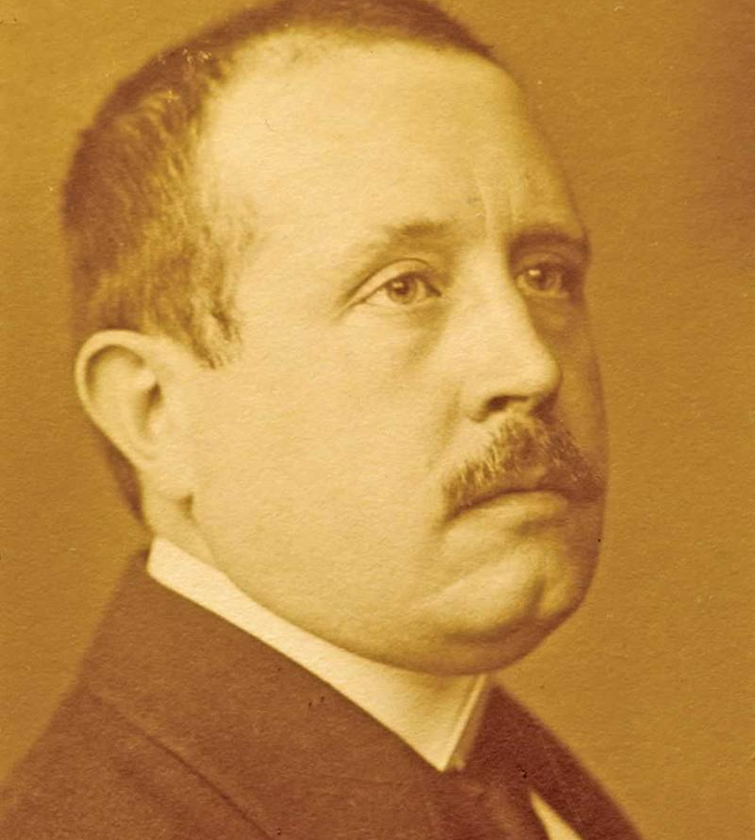
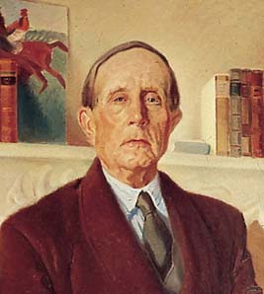
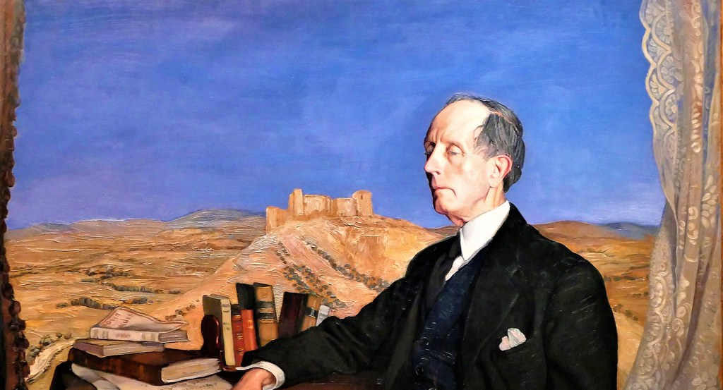
Azorín (José Martínez Ruiz)
desde 1904 utiliza el seudónimo de Azorín (nombre del protagonista de sus primeras novelas)
la evolución de sus ideas políticas y religiosas - desde el anarquismo juvenil al conservadurismo de su madurez
una obsesión por el Tiempo, por la fugacidad de la vida
una íntima tristeza, una melancolía que fluye mansamente, unida a un anhelo de apresar lo que permanece por debajo de lo que huye, o de fijar en el recuerdo las cosas que pasaron
un espíritu contemplativo y nostálgico que vive para evocar

Slide 20

Azorín (José Martínez Ruiz)
ensayista magistral
evocaciones de las tierras y los hombres de España
ensayos: Ruta de Don Quijote (1905), Los pueblos (Ensayos sobre la vida provinciana) (1905), Castilla (1912)...
renovación de la novela: en sus obras se difumina la frontera entre novela y ensayo - un acercamiento de la novela hacia el ensayo

Slide 21

Azorín (José Martínez Ruiz)
Novelas: La voluntad (1902), Antonio Azorín (1903), Las confesiones de un pequeño filósofo (1904), Don Juan (1922), Doña Inés (1925), María Fontán (1943)…

Slide 22
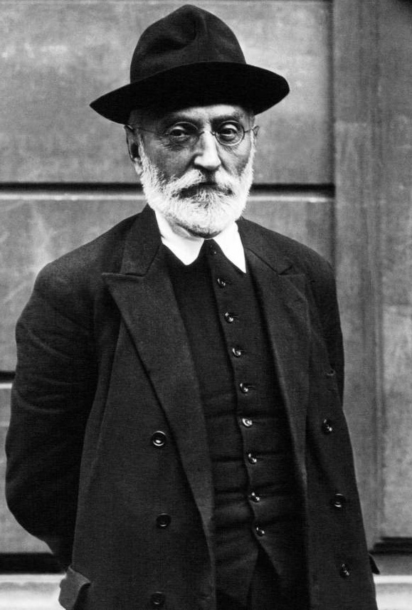
Miguel de Unamuno
una vida de intensa actividad intelectual, de incesante lucha - se definió a sí mismo como «un hombre de contradicción y de pelea [...]; uno que dice una cosa con el corazón y la contraria con la cabeza, y que hace de esta lucha su vida»
tras varias crisis juveniles perdió la fe - de su permanente debatirse entre la fe y la incredulidad, de su «agonía» y su angustia nos habla toda su obra
en 1892 manifiesta ideas socialistas y estará afiliado al PSOE de 1894 a 1897
una nueva crisis, en 1897, lo hunde en el problema de la muerte y de la nada - abandona entonces su militancia política y, cada vez más, volverá los ojos hacia los problemas existenciales y espirituales, aunque sin dejar nunca su preocupación por España
fue diputado durante la República y manifestó una actitud cambiante ante el levantamiento militar del 36, con postura definitiva ante las fuerzas de Franco «Venceréis pero no convenceréis»

Slide 23
Miguel de Unamuno
inspirado por Schopenhauer, Nietzsche y Kierkegaard y también por los mitos griegos, Biblia y Padres de la Iglesia, Cervantes (Don Quijote)
cultivó todos los géneros literarios (novelas, ensayos, poemas, dramas...)
2 grandes temas de su obra: el problema de España y el sentido de la vida humana
es uno de los más decididos renovadores de la novela a principios de siglo, y ello sobre todo por su propósito de hacer de ella un cauce adecuado para la expresión de los conflictos existenciales – novelas de ideas
los protagonistas unamunianos son exactamente «agonistas» - hombres que luchan anhelosos de «serse», que se debaten contra la muerte y la disolución de su personalidad
novelas: Paz en la guerra (1897), Amor y pedagogía (1902), Niebla (1914), Abel Sánchez (1917), La tía Tula (1921), San Manuel bueno, mártir (1931)…

Slide 24

Miguel de Unamuno, ensayista
En torno al casticismo (1895)
Vida de Don Quijote y Sancho (1905)
Del sentimiento trágico de la vida (1913)
La agonía del cristianismo (1925)
Del sentimiento trágico de la vida (1913)

Slide 25
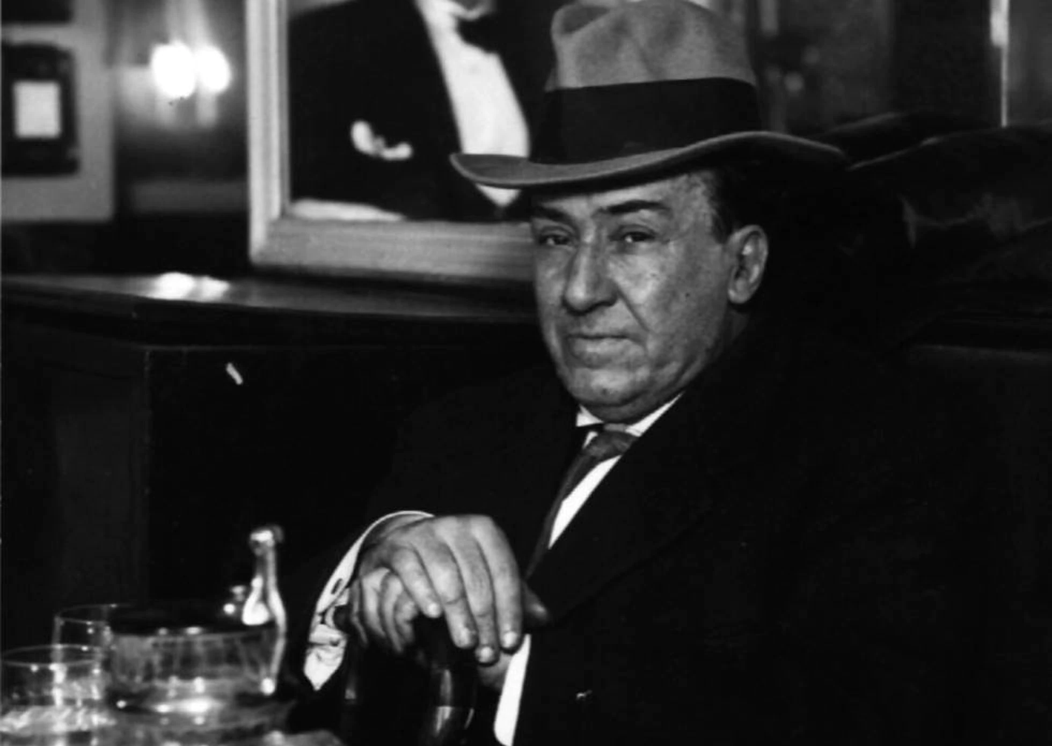
Antonio Machado (1875-1939), Campos de Castilla (1912)
Libro de poemas modernista-noventayochista, de reflexión crítica de la noción de “Castilla” como “alma” de España.
España puede ser más que nostalgia, pasado y caciquismo. Hay un futuro.
Campos de Castilla se lee en diálogo con Castilla, de Azorín, también de 1912, con la que presenta una contradicción, ya que la visión del tiempo y de la historia sitúa a Antonio Machado entre Ortega y Unamuno. Frente al instante repetido, el mito del eterno retorno de lo mismo (Azorín), tenemos el tiempo histórico de Machado.
Podemos ser, sin embargo, más radicales aun: «Por tierras de España» lee la esencia de Castilla desde una ontología de la explotación, como tiempo histórico de duración bergsoniana, en la que el yo vive y lee el presente con el recuerdo del pasado y la anticipación del futuro.
Leamos “Por tierras de España”

